Slide 1

Липецкая
область
Информация о государственных
закупках на оказание
охранных услуг в 2021 году
(по состоянию на 01.09.2021)
Степочкина Светлана Викторовна
2021 г.

Slide 2
Информация о госзакупках на оказание охранных услуг в 2021 году
(по состоянию на 01.09.2021)
96 заказчиков
90 заказчиков
(94%)
5 заказчиков
(5%)
1
заказчик
(1%)
Планируемый объем закупок на 2021 год – 135,6 млн. руб.
Законтрактованы до конца 2021 года.
Общая сумма контрактов – 133,8 млн. руб. (98,7%)
Не законтрактованный объем закупок
– 1,4 млн. руб. (1%)
На стадии заключения контракта.
Сумма контракта – 0,4 млн. руб. (0,3%)

Slide 3
Типичные ошибки при осуществлении закупок
на оказание охранных услуг в 2020-2021гг.
Неправильное
определение ОКПД 2
Неприменение
типового контракта
Неприменение приказа Росгвардии от 15.02.2021 №45
в ходе расчета Н(М)ЦК
ответственность и нарушения могут возникнуть, в случае если код выбран с целью изменения способа определения поставщика или иных неправомерных действий, которые могут возникнуть в случае указания неверного кода
ч.4.2 ст.7.30 КоАП РФ –
штраф 3 тыс. руб. на должностное лицо
ч.2 ст.7.29.3 КоАП РФ –
штраф 10 тыс. руб. на должностное лицо

Slide 4
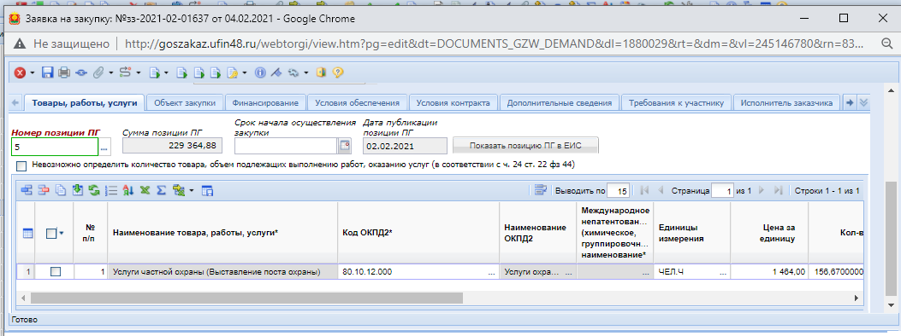
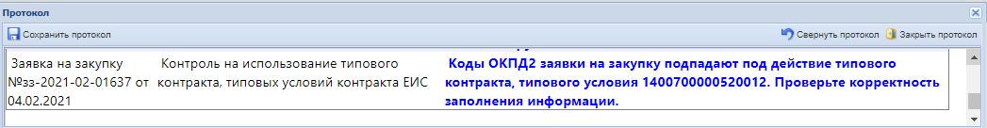
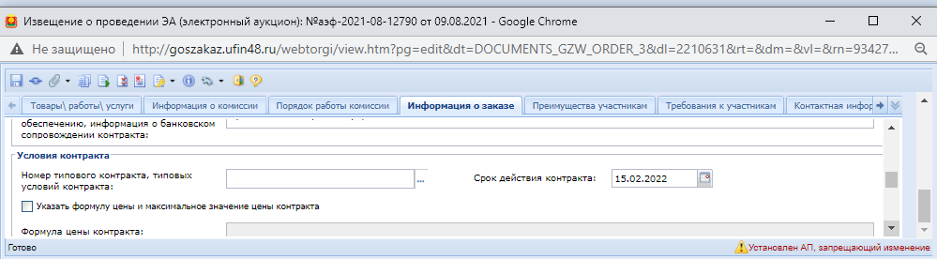
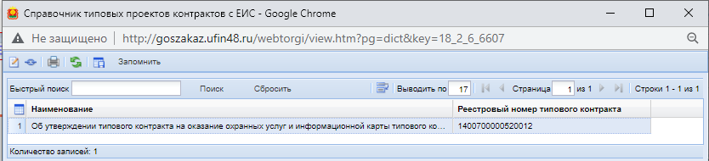
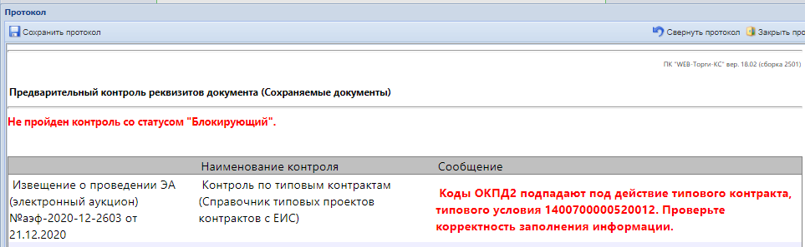
Внесение информации о применении типового контракта в извещение о закупке

